Slide 1

Rädda antibiotikan med kunskap och handling
PPT 4 – GYMNASIET
Ett utbildningsmaterial från projektet
Undervisning för och lärande av handlingskompetens
i utbildning om antibiotikaresistens
Presentationer, lärarhandledningar och elevuppgifter kan laddas ner från
Nationellt resurscentrum för biologiundervisnings webbplats: www.bioresurs.uu.se.

Slide 2
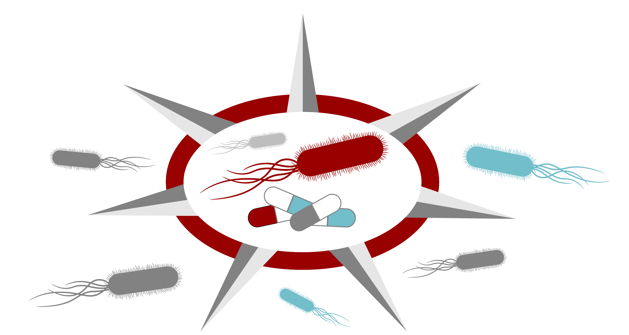
Summering: Vad behöver vi veta för att hindra spridningen
av resistenta bakterier och ta fram ny antibiotika?
Notes:
Denna genomgång är till för att repetera och summera de tidigare lektionerna. Du som lärare kan lägga till eller ta bort bilder utifrån vad du tycker behöver repeteras eller tas upp ytterligare en gång.
Powerpointen kan presenteras innan fallen (Vera och halloumi) som en repetition eller efter fallen för att summera.

Slide 3
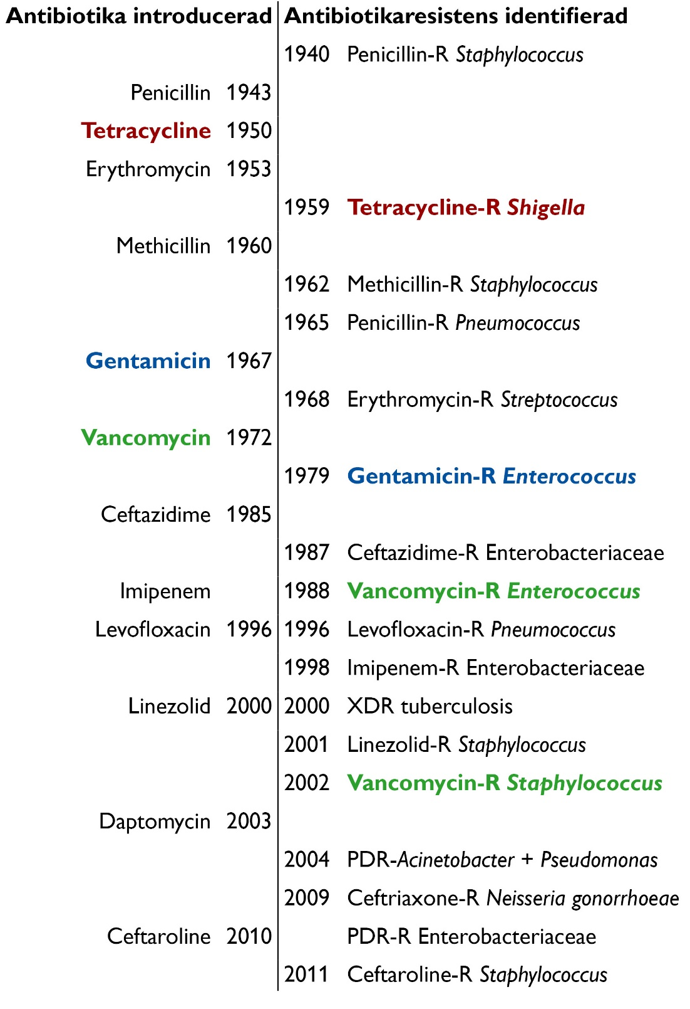
Antibiotikaanvändning driver resistensutveckling
ALL användning ökar resistensen
I många länder utanför Europa och Nordamerika kan man köpa antibiotika utan recept
Undersökningar har visat att många förskrivningar är onödiga
Många djur behandlas med antibiotika i onödan
Notes:
Repetera att all användning av antibiotika seleketerar för resistenta bakterier (både antibiotika som ges korrekt och den antibiotika som tas i onödan)
Påpeka gärna att problemen med onödig förskrivning och även användning av antibiotika till djur skiljer sig åt mellan olika länder.
Länk till bild:.
https://www.semanticscholar.org/paper/The-antibiotic-resistance-crisis%3A-part-1%3A-causes-Ventola/493da4c8c98a5b7b504a25a7791c9cb05ba4f47e

Slide 4
Antibiotikaanvändning driver resistensutveckling
I en population av bakterier kan några vara resistenta.
Population
Variation
Selektion
Notes:
Följande bilder visar hur användning av antibiotika driver resistensutveckling och är en repetition från PPT 3.

Slide 5
Antibiotikaanvändning driver resistensutveckling
Vid användning av antibiotika…
Population
Variation
Selektion

Slide 6
Antibiotikaanvändning driver resistensutveckling
… dödar eller hämmar antibiotikan känsliga bakterier, men de resistenta överlever. Variationen av bakterier minskar.
Population
Variation
Selektion

Slide 7
Antibiotikaanvändning driver resistensutveckling
Via naturligt urval selekteras resistenta bakterier eftersom de kan tillväxa i närvaro av antibiotika och konkurrensen minskar.
Population
Variation
Selektion

Slide 8
Antibiotikaanvändning driver resistensutveckling
Om behandlingen misslyckas på grund av resistenta bakterier behöver en annan sorts antibiotika ges för att behandla infektionen.
Population
Variation
Selektion

Slide 9
RESISTENS
BREDARE/NYA ANTIBIOTIKA
MISSLYCKAD BEHANDLING
MISSLYCKAD
BEHANDLING
BREDARE/NYA ANTIBIOTIKA
RESISTENS
Notes:
Vid all användning av antibiotika ökar risken för resistenta bakterier.
Med det följer en ökad risk att antibiotikabehandlingen misslyckas...
… vilket leder till att en annan sorts antibiotika/alternativt bredspektrum måste ges som behandling för att bekämpa infektionen.
Ytterligare antbiotikabehandling forstätter driva på resistensutvecklingen.

Slide 10
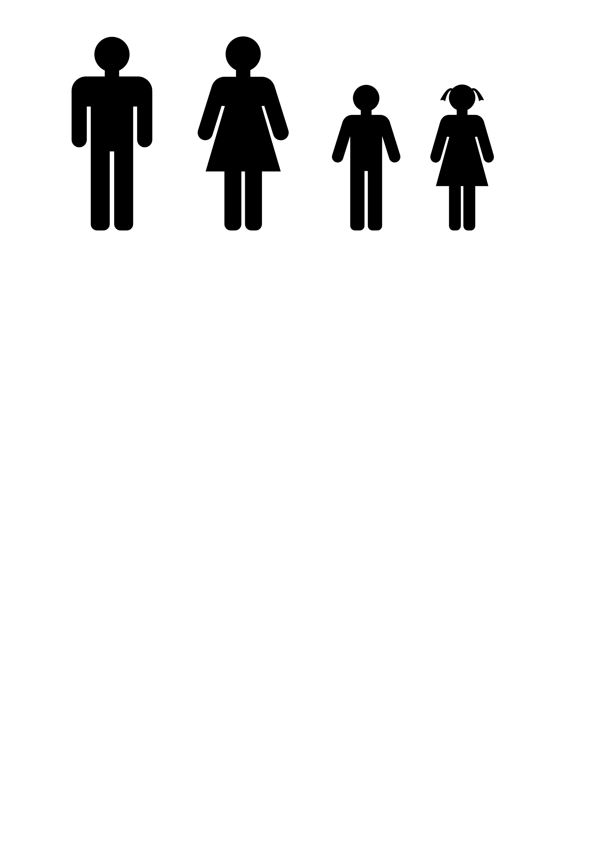


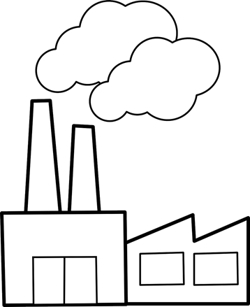


Antibiotika för sällskapsdjur och produktionsdjur
Antibiotika för människor
Hur sprids resistens?
Utsläpp av antibiotika i miljön
Turism
Import av djur och livsmedel
Alla bilder. pixabay.com
Notes:
Alla delar i bilden har eleverna tagit upp i sina tvärgruppsredovisningar. Här kan du som lärare kort repetera de olika spridningsvägarna:
Resistenta bakterier sprids mellan människor, speciellt på sjukhus. Tänk på hygienen!
En stor del av antibiotika används till våra husdjur. Även här behöver antibiotikan användas endast när det behövs.
Antibiotika släpps ut i miljön runt fabriker där läkemedel produceras. Detta påverkar bakterier i närområdet som sedan kan spridas mellan människor och djur (och andra bakterier).
Livsmedelsproduktionen står för en stor del av antibiotikaanvändandet.
Det spelar roll hur andra länder förskriver och använder antibiotika. Bakterierna färdas med människor och djur.
https://pixabay.com/sv/vectors/flygplan-flygbolag-trafikflygplan-1293790/
https://pixabay.com/sv/vectors/h%c3%b6na-kyckling-fj%c3%a4derf%c3%a4-fj%c3%a4derf%c3%a4n-311285/
https://pixabay.com/sv/vectors/fabrik-industri-tillverkning-154904/
https://pixabay.com/sv/vectors/hund-tax-lopp-s%c3%a4llskapsdjur-h%c3%a5r-1418283/
https://pixabay.com/sv/vectors/g%c3%a5-g%c3%a5ende-st%c3%a5ende-gris-djur-2672654/
https://pixabay.com/sv/vectors/m%c3%a4nniskor-man-kvinna-barn-pojke-1886412/

Slide 11
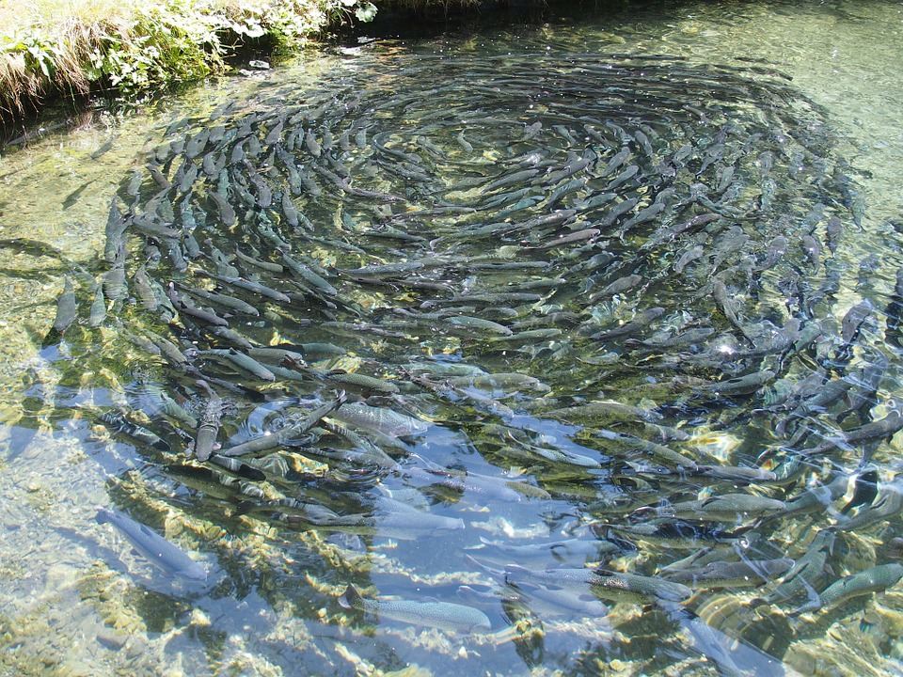
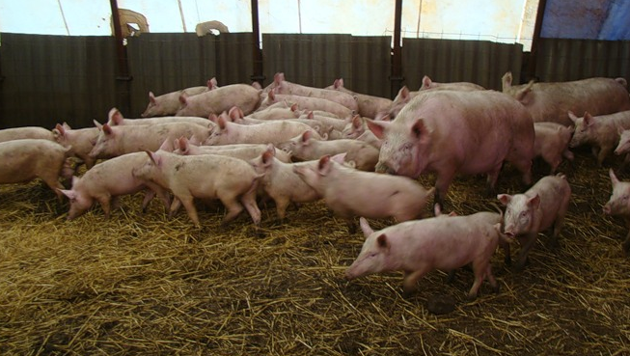
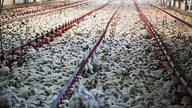
Antibiotikaanvändning i djurhållning
Det används mer antibiotika till djur än till människor i världen
pixabay.com
Är det farligt att äta kött från djur som fått antibiotika?
commons.wikimedia.org
commons.wikimedia.org
Notes:
Diagrammet visar försäljning av antibiotika för livsmedelsproducerande djur i ett urval av europeiska länder 2020 uttryckt som mg substans per den sammanlagda vikten av levande djur i ett land. Detta mått används för att ta hänsyn till att antalet djur skiljer mellan länderna. Måttet är trubbigt och därför ska siffrorna tolkas med försiktighet.
Bilderna visar olika exempel på djurhållning där djuren lever tätt och ett problem är att man inte kan behandla enskilda djur utan ger antibiotika till hela besättningen.
1986 tog Sverige beslut om att förbjuda tillväxtfrämjande antibiotika i djurhållningen, och 2006 när Sverige var ordförandeland fick Sverige igenom att förbjuda det inom EU. Dock har man i vissa länder djuren så tätt att de ändå använder mycket antibiotika, men kallar det för medicinsk användning.
Viktigt att påpeka eventuella missförstånd som kan finnas:
Man får inte i sig antibiotika när man äter kött, risken är att få i sig resistenta bakterier med kött som kan ha hanterats ohygieniskt eller inte tillagats rätt.
Data till diagrammet är hämtat från: https://www.ema.europa.eu/en/documents/report/sales-veterinary-antimicrobial-agents-31-european-countries-2019-2020-trends-2010-2020-eleventh_en.pdf
Bildkälla kycklingindustri: https://commons.wikimedia.org/wiki/File:The_chicken_meat_industry_14.jpg
Bildkälla fiskodling: https://pixabay.com/sv/photos/fiskodling-fiskar-m%c3%a5ltid-%c3%b6ring-mat-976294/
Bildkälla grisar: https://commons.wikimedia.org/wiki/File:Pig_farm_in_Volgograd_Oblast.jpg

Slide 12
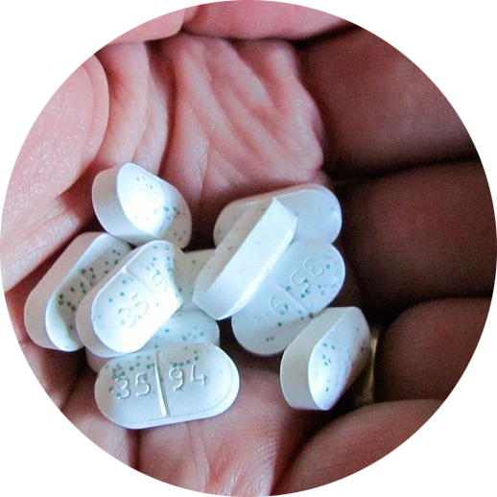
Två kategorier av antibiotika
Smalspektrum
  Specifikt verksamt mot vissa grupper/arter av bakterier
  Lägre risk för selektion av resistenta bakterier eftersom
  färre bakterier påverkas
Bredspektrum
  Verksamt mot flera olika grupper av bakterier
  Angriper även normalfloran
  Fler bieffekter
  Större risk för selektion av resistenta bakterier eftersom fler
  bakterier påverkas av antibiotikan
  Räddar liv vid allvarliga infektioner då patogenen är okänd!
Notes:
Antibiotika kan delas upp i två grupper, smalspektrum och bredspektrum
Smalspektrum angriper specifikt en grupp/art av bakterier
Bredspektrum är effektiv mot flera sorters bakterier vilket leder till större risk för selektion av resistenta bakterier
Bredspektrum angriper även bakterier i normalfloran, med större risk för biverkningar
Om situationen är livshotande och patogenen är okänd kan bredspektrum vara nödvändigt för att rädda patienten
Ta gärna upp att smal-respektive bredspektrumantibiotika kan vara lika effektiva mot en viss bakterie, men det som skiljer är att bredspektrum verkar på flera olika typer av bakterier. Det innebär alltså att bredspektrum angriper en mekanism som finns hos många olika bakterier och smalspektrum angriper en mekanism som endast finns hos ett fåtal bakterier.
Bildkälla: https://pixabay.com/sv/photos/biljard-l%c3%a4kemedel-hand-medicin-14550/

Slide 13
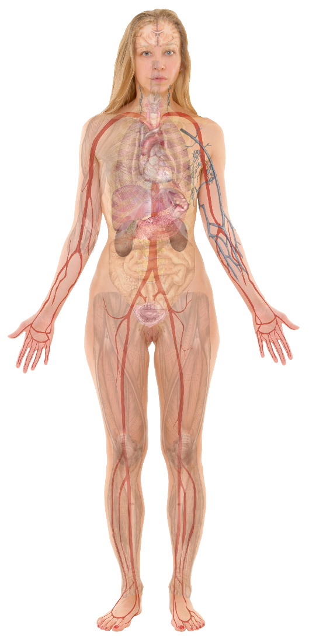

Risker med resistenta bakterier i normalfloran
Bakterier från tarmarna kan hamna på ”fel” plats i kroppen, vilket orsakar en infektion.
Behandlingen misslyckas.
Tarmens normalflora med resistenta bakterier
Resistent bakterie
Infektion av känslig patogen bakterie
Behandlingen misslyckas.
commons.wikimedia.com
De resistenta bakterierna i normalfloran kan överföra resistensgener till patogena bakterier.
Notes:
Bredspektrumantibiotika är värre att använda med avseende på resistensutveckling eftersom normalfloran påverkas – vilket kan leda till problem:
Bakterier från tarmarna kan hamna på ”fel” plats i kroppen, vilket orsakar en infektion, t ex en urinvägsinfektion. Om det är resistenta bakterier kan antibiotikabehandlingen misslyckas. T ex urinvägsinfektion orsakat av E.coli.
En annan risk med att ha resistenta bakterier i normalfloran är att vid en infektion av en patogen bakterie kan resistenta bakterier i normalfloran överföra resistensgener genom transformation eller konjugation.
Fördjupning:
Om man får resistenta bakterier när man är utomlands försvinner de ofta OM man inte behöver ta en antibiotikakur. Men om man får en infektion och behöver antibiotika kan normalfloran rubbas och då kan det tar flera år innan normalfloran är återställd och de resistenta bakterierna är försvunna.
Vid antibiotikabehandling (med bredspektrum) ökar risken att man blir infekterad igen då normalfloran rubbats
Om man själv inte använder antibiotika i onödan har man mindre risk att bli koloniserad av resistenta bakterier för att vi inte selekterar dem i normalfloran.
Bildkälla (kvinna) : https://commons.wikimedia.org/wiki/Human_body_diagrams#/media/File:Female_with_organs.png

Slide 14
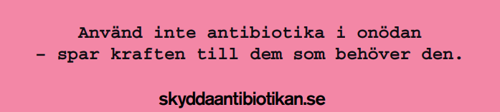
Fundera och diskutera!
– Man ska ju undvika att använda antibiotika i onödan. Ska jag då sluta ta antibiotika så fort jag känner mig bättre?
– Jag har en halv ask penicillin kvar hemma. Kan jag ta dessa tabletter om jag får ont i halsen?
Notes:
Klicka fram en fråga i taget och låt eleverna fundera.
Fråga 1: Nej, det är viktigt att ta hela kuren, främst för att vara helt säker på att avdöda alla bakterier som orsakat infektion/sjukdom. Det är vanligt att man ganska snabbt känner sig frisk men även om antibiotika dödat en stor mängd av de infekterade bakterierna kan några finnas kvar och växa till sig med risk för att man blir sjuk igen och behöva ta ytterligare en kur. Bakterier kan vara mer eller mindre känsliga för antibiotika, därför är det viktigt att ta hela kuren så att även de bakterier som tål lite antibiotika avdödas, annars riskerar vi att selektera fram de bakterier som är mer tåliga mot antibiotika (j m f med filmen i PPT 3 om E.coli som tål olika koncentrationer av antibiotika).
Fråga 2: Följ alltid läkarens ordinationer, ta inte antibiotika i onödan. Ont i halsen beror ofta på virusinfektioner eller en mildare bakterieinfektion som läker ut av sig själv. Om det skulle vara en bakterieinfektion som kräver en antibiotikabehandling är det viktigt att ta reda på vilken bakterie det är så att rätt sorts antibiotika sätts in.

Slide 15
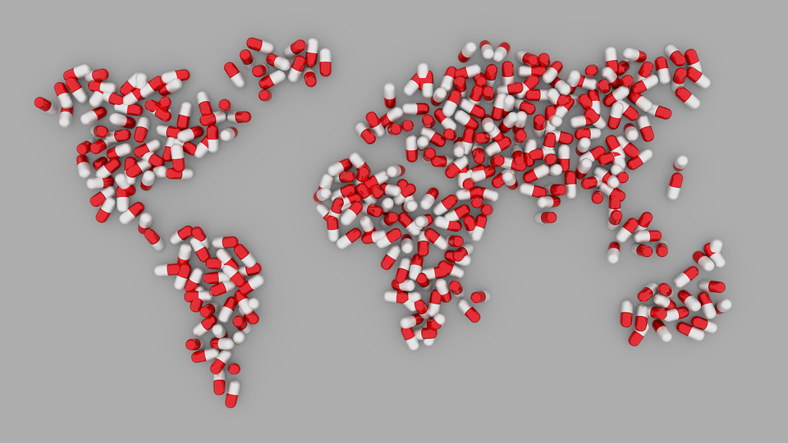
Tillgång och behov i världen
I många rika länder finns:
  God sjukvård
  God hygien
  Ändå överanvänds antibiotika!
I många fattiga länder saknas:
  God sjukvård
  God hygien
  Antibiotika!
  De som behöver antibiotikan bäst är de som har sämst tillgång.
  Dessutom har många fattiga länder dålig reglering av förskrivning - dilemma!
pixabay.com
Antibiotika ska finnas tillgängligt när det behövs men ska inte överanvändas!
Notes:
För dig som lärare läs gärna mer om detta: https://www.reactgroup.org/antibiotic-resistance/course-antibiotic-resistance-the-silent-tsunami/part-3/access-not-excess-rational-use-of-antibiotics/)
Bildkälla världskarta: https://pixabay.com/sv/illustrations/v%c3%a4rld-karta-biljard-jorden-1185076/
Bildkälla sjukhusmiljö: https://commons.wikimedia.org/wiki/File:Health_care_for_sick_babies_(5686758533).jpg

Slide 16
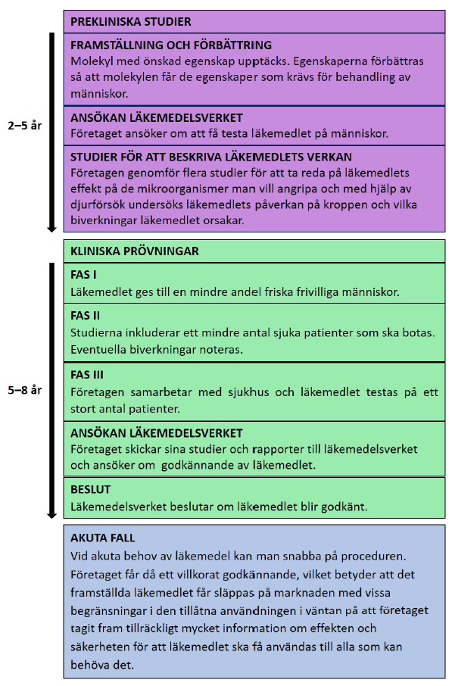
Utveckling av ny antibiotika
Svårt att hitta ny antibiotika
Stora kostnader för utveckling av nya läkemedel
Ett nytt läkemedel tar ungefär 10-15 år att utveckla
Hur ska företaget gå med vinst?
Nya samarbeten och ekonomiska modeller behövs för att få fart på forskning och utveckling!
Notes:
Att ta fram och utveckla ny antibiotika tar tid och innebär stora kostnader för läkemedelsföretaget.
Ny antibiotika måste användas restriktivt och inte användas i onödan – för att fördröja selektion av resistenta bakterier.
Nya samarbeten och ekonomiska modeller behövs för att få fart på forskning och utveckling.
Bildkälla: https://issuu.com/rosendalsgymnasietbioteknikprofilen/docs/resistens_antibiotikans___de_i_v__r

Slide 17

En läkares dilemma
Antibiotika eller ej?
Våga vänta på diagnosticering eller behandla med bredspektrum direkt?
Snabba metoder för diagnosticering behövs!
pixabay.com
Notes:
Det handlar inte bara om att ta fram ny antibiotika utan snabb diagnosticering är också en metod som är viktig för rätt val av behandling, speciellt för att undvika att ge bredspektrumantibiotika.
Bildkälla: https://pixabay.com/sv/illustrations/l%c3%a4kare-patienten-hj%c3%a4lp-cash-patient-3563036/

Slide 18

Vad kan vi göra?
Vad kan du göra själv och för att påverka andra?​
Gör en handlingsplan i form av en punktlista!​
pixabay.com
Notes:
Som ett avslut på arbetet med antibiotikaresistens kan eleverna formulera en handlingsplan i form av en punktlista med vad eleverna kan göra själva för att minska risken med att sprida antibiotikaresistens.
Förslagsvis kan uppgiften introduceras så här: Nu har vi jobbat några veckor med antibiotikaresistens och ni har säkert sett att vi alla behöver hjälpas åt med att förhindra spridningen av antibiotikaresistens. ​Det här är ett arbete som behöver göras på flera nivåer - individ, samhälle, globalt. Men vad kan du göra (själv och för att påverka andra)?​
Bildkälla: https://pixabay.com/sv/vectors/checklista-papper-lista-4609829/

Slide 19
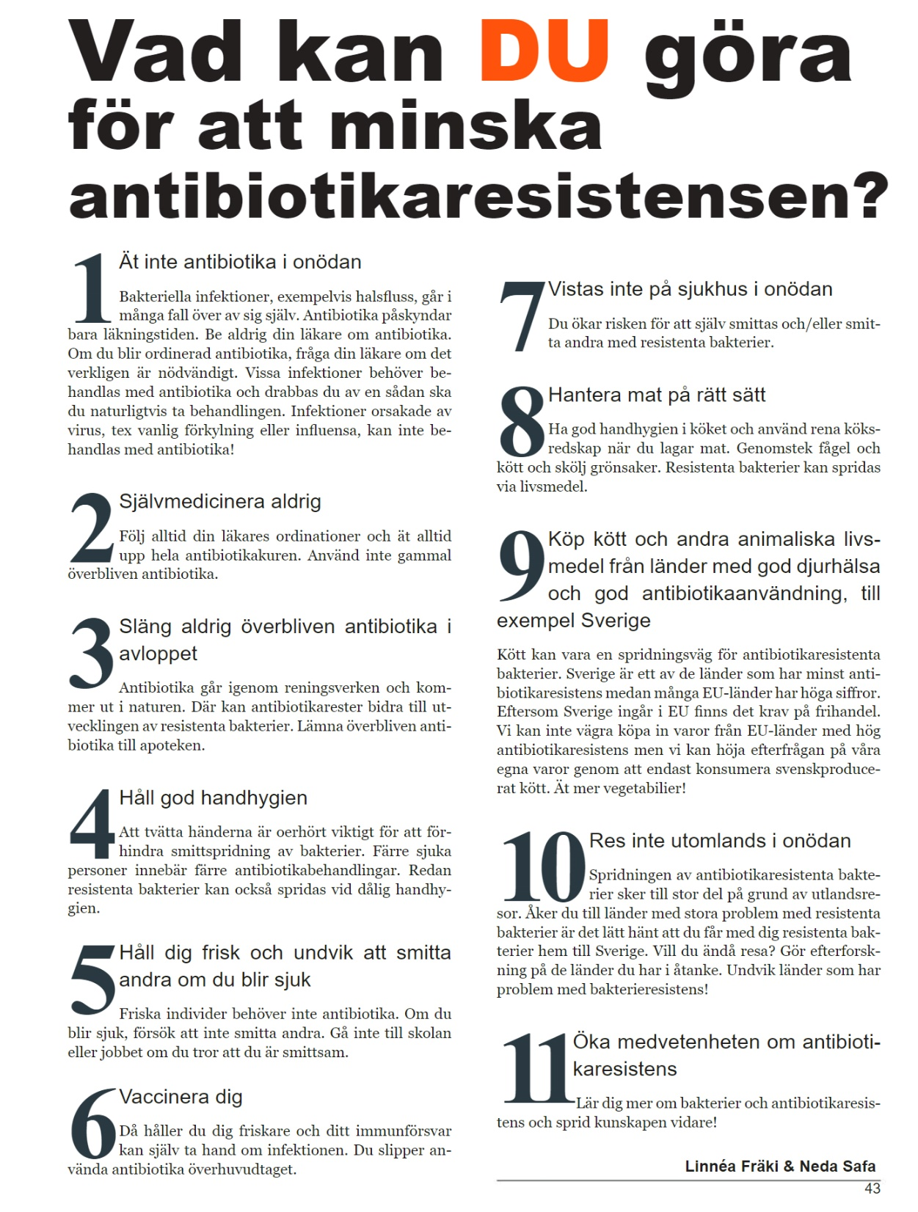
Notes:
För förslag på en handlingsplan se s 43 i tidningen Antibiotikans öde i våra händer: https://issuu.com/rosendalsgymnasietbioteknikprofilen/docs/resistens_antibiotikans___de_i_v__r
Lyssna på ett panelsamtal i podden Upptalk weekly från uppsala universitet där forskare summerar det de tycker är det viktigaste för att bekämpa resistenta bakterier https://www.youtube.com/watch?v=aFKlEfL3Ft0 Lyssna på de sista minuterna mellan 55.20 – 59.00.

